Slide 1
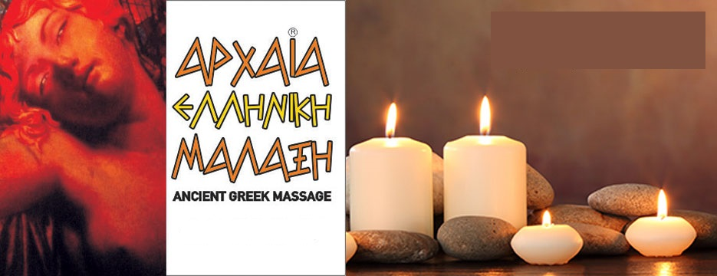
Αρχαια ελληνικη μαλαξη

Slide 2
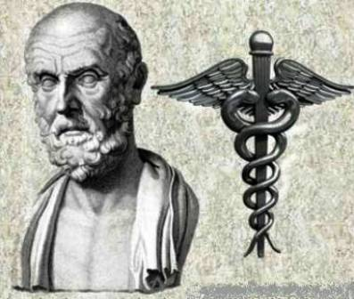
Ιστορικα στοιχεια
Η μάλαξη γνώρισε μεγάλη ακμή στην Αρχαία Ελλάδα. Μεγάλοι ιατροί της εποχής όπως ο Ιπποκράτης και ο Γερόδικος χρησιμοποιούσαν τη μάλαξη στις θεραπευτικές πρακτικές τους.
Ο Ιπποκράτης συγκεκριμένα έλεγε ότι ο ιατρός θα πρέπει να γνωρίζει πολλά πράγματα μεταξύ άλλων και τρίψεις (μασάζ). Ανάλογα με τον τρόπο που εφαρμόζονται οι τρίψεις το αποτέλεσμα είναι διαφορετικό:
Μια δυνατή εντριβή αυξάνει τον τόνο των μυών.
Μια απαλή εντριβή χαλαρώνει το μυ.
Μια συχνή εντριβή αδυνατίζει.
Μια μέτρια εντριβή παχαίνει τα μαλακά μόρια.
Η μάλαξη χρησιμοποιούνταν πολύ στα σχολεία πάλης, τα γυμνάσια, τα ασκληπιεία και τους ασθενείς.

Slide 3
Φιλοσοφια τησ αρχαιασ ελληνικησ μαλαξησ
Η αρχαία Ελληνική μάλαξη βασίζεται κυρίως σε ανατρίψεις που εφαρμόζονται σε συνδυασμό με σκόνες και έλαια.
Ο Ιπποκράτης πίστευε ότι η εναλλαγή κρύου – ζεστού έχει θεραπευτικά αποτελέσματα στον οργανισμό (κρύα σκόνη – ζεστό λάδι).
Οι σκόνες χρησιμοποιούνταν έντονα στις παλαίστρες και τους αθλητικούς χώρους ιδιαίτερα το καλοκαίρι που οι αθλητές ίδρωναν πολύ. Η σκόνη βοηθούσε το σώμα να διατηρεί την υγρασία και τη θερμοκρασία του.
Μετά την άσκηση ο Ιπποκράτης πρότεινε μάλαξη με ζεστό λάδι αναμεμειγμένο με αιθέρια έλαια που βοηθούσε στη μυϊκή χαλάρωση και προκαλούσε σωματική και ψυχική ηρεμία.

Slide 4
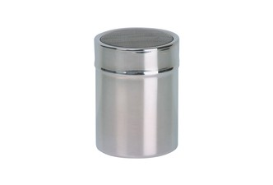
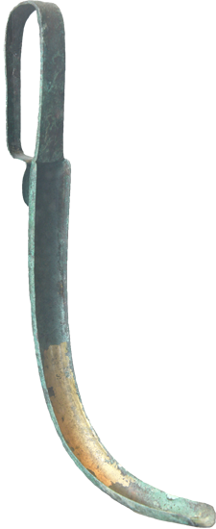
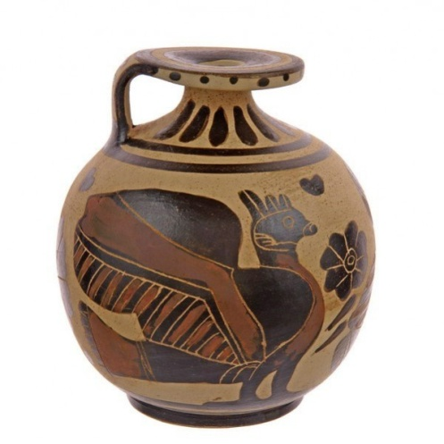
Εργαλεια και υλικα στην αρχαια ελληνικη μαλαξη
Σκόνες: στην αρχαιότητα χρησιμοποιούσαν κυρίως σιτάλευρο και σκόνη από άργιλο. Σήμερα χρησιμοποιούμε ταλκ. Οι σκόνες μπαίνουν σε ένα διάτρητο σιδερένιο αγγείο για να εξασφαλίζεται η ομοιόμορφη διασπορά της σκόνης πάνω στο σώμα.
Έλαια: οι αρχαίοι χρησιμοποιούσαν ελαιόλαδο. Σήμερα μπορούμε να χρησιμο-ποιήσουμε ελαιόλαδο αναμεμειγμένο με αιθέρια έλαια όπως λεβάντα, κυπαρίσσι, κέδρος ή για οικονομία αμυγδαλέλαιο με βότανα.
Στλεγγίδα και αρύβαλλος: ήταν ένα μεταλλικό ή ξύλινο εργαλείο με το οποίο αφαιρούσαν το λάδι από το σώμα και το τοποθετούσαν σε ένα μικρό δοχείο τον αρύβαλλο με σκοπό να το πουλήσουν ή να το ξαναχρησιμοποιήσουν.
Δοχείο πούδρας
Στλεγγίδα
Αρύβαλλος

Slide 5
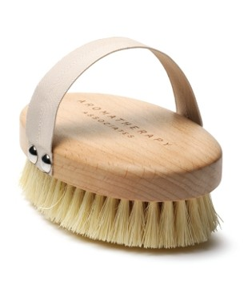
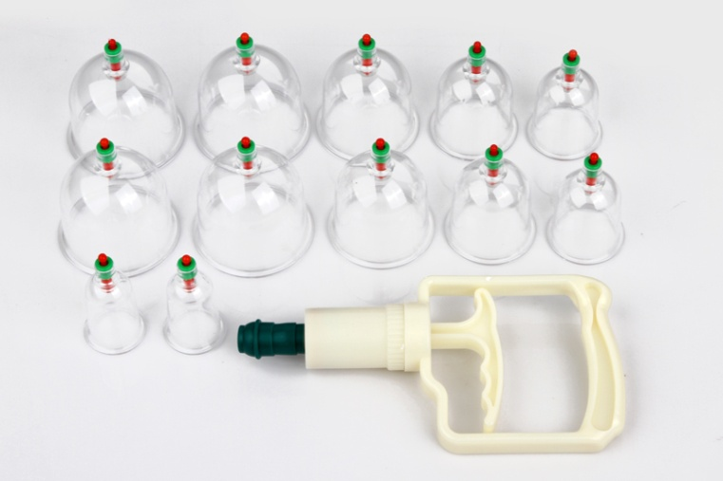
Εργαλεια και υλικα στην αρχαια ελληνικη μαλαξη
Βούρτσες τριβής: Χρησιμοποιούνται κατά τη διάρκεια της μάλαξης με πούδρα και είναι μέτριας σκληρότητας. Έχουν ευχάριστη αίσθηση προκαλούν υπεραιμία και απολέπιση. Στην αρχαι-ότητα οι βούρτσες κατασκευάζονταν από τρίχωμα αλόγου
Βεντούζες: Ο Ιπποκράτης χρησιμο-ποιούσε κέρατα ζώων που θέρμαινε με φωτιά. Οι βεντούζες ενεργοποιούν τα σημεία βελονισμού του σώματος. Σήμερα χρησιμοποιούμε σύγχρονες βεντούζες με συσκευή αναρρόφησης για αποφυγή τραυματισμών.
Βούρτσα σώματος
Βεντούζες

Slide 6
Σταδια τησ αρχαιασ ελληνικησ μαλαξησ
Στεγνή μάλαξη: Δεν χρησιμοποιούμε λάδι. Εκτελούμε πιέσεις και ταλαντώσεις οι οποίες κάνουν παθητική κινητοποίηση των μελών του σώματος. Επίσης με τα χέρια μας ανιχνεύουμε σημεία όπου το σώμα είναι ψυχρό. Στα σημεία που είναι ψυχρά ο Ιπποκράτης έλεγε ότι υπάρχει πρόβλημα.
Βούρτσισμα με πούδρα: προκαλείται ενεργοποίηση της κυκλοφορίας και απολέπιση.
Βεντούζες με λάδι: οι βεντούζες τοποθετούνται στα σημεία που έχουμε ανιχνεύσει ότι υπάρχει πρόβλημα. Έχουν δράση σε βαθύτερους ιστούς και προσφέρουν χαλάρωση και αναζωογόνηση.
Μάλαξη με τα χέρια: η μάλαξη είναι δυνατή αλλά δεν θα πρέπει να προκαλεί πόνο.
  Μάλαξη στις ωμοπλάτες, τους ώμους, τα χέρια, τις παλάμες
  Μάλαξη στην οπίσθια επιφάνεια των κάτω άκρων μέχρι τα πέλματα
  Μάλαξη κοιλιάς
  Μάλαξη πρόσθιας επιφάνειας κάτω άκρων
  Μάλαξη προσώπου και κεφαλής

Slide 7
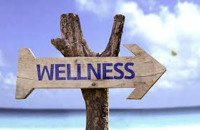
Ωφελη τησ αρχαιοελληνικησ μαλαξησ
Χαλάρωση του μυϊκού σπασμού και του πόνου.
Βελτίωση της κυκλοφορίας του αίματος.
Τόνωση του αναπνευστικού συστήματος.
Προσφέρει ψυχική ευεξία και είναι πολύ αποτελεσματική στην αντιμετώπιση της κατάθλιψης.

Slide 8
αντενδειξεισ
Περιοχές με δερματικές παθήσεις
Ανοικτές πληγές
Εγκαύματα από τον ήλιο
Σημεία όπου υπάρχει έντονος πόνος (διάστρεμμα, θλάση)
Σε σημεία που πιέζεται κάποιο νεύρο
Λοιμώδεις παθήσεις
Πυρετός
Φλεβίτιδα – κιρσοί
Σε δερματικούς σπίλους
Αυξημένη πίεση, καρδιακές παθήσεις
Κήλη στην κοιλιακή χώρα
Σε κρίση σπαστικής κολίτιδας
Καρκίνος
Πρόσφατο εγκεφαλικό επεισόδιο
Εγκυμοσύνη
Μετά από βαρύ γεύμα ή κατανάλωση αλκοόλ και ναρκωτικών ουσιών
Δερμογραφισμός (μπορούμε να κάνουμε αλλά πολύ ήπια)

Slide 9
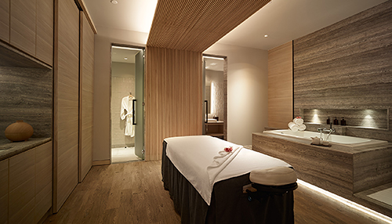
Ανακεφαλαιωση
Η αρχαία Ελληνική μάλαξη είναι μια πολύ αποτελεσματική τεχνική για την αντιμετώπιση του μυϊκού πόνου και του stress και χαρίζει σωματική και ψυχική χαλάρωση αρμονία και ευεξία.
Σήμερα χρησιμοποιείται σε πολυτελή ξενοδοχεία που διαθέτουν μονάδες spa καθώς και σε πολλά κέντρα αισθητικής.

